Slide 1
Διερεύνηση ιδεών των παιδιών για την ανάγνωση και τη γραφή
Έρευνες και εργαλεία

Slide 2
Διδασκαλία ή οικοδόμηση;
Πώς;
Αν πρόκειται για οικοδόμηση, πώς τη μελετάμε;
«Το παιδί είναι ένα άτομο που σκέφτεται. Kαι η σκέψη του δεν είναι παράξενη. Η σκέψη του μπορεί με μια πρώτη ματιά να μας φαίνεται παράξενη, είναι όμως υποχρέωση του ερευνητή να προσπαθήσει να ανακαλύψει τη λογική που κρύβεται μέσα σ’ αυτήν την εκ πρώτης όψεως περίεργη σκέψη. Έτσι, για πρώτη φορά στην ιστορία της ψυχολογίας, το παιδί γίνεται για τον ενήλικα ένας σκεπτόμενος συνομιλητής. Οι συνέπειες αυτής της αντιμετώπισης είναι από παιδαγωγική άποψη πάρα πολλές». (Ferreiro, 1996: 17-18)

Slide 3
Τι ξέρουν τα παιδιά;
Ferreiro & Teberosky (Piaget)
Tα παιδιά, πριν ακόμα πάνε σχολείο, κάνουν υποθέσεις για τον γραπτό λόγο, διαμορφώνουν ιδέες και φτάνουν σε δικές τους κατανοήσεις παράγοντας με το δικό τους τρόπο κείμενα, γεγονός που δεν εναρμονίζεται με την επικρατούσα αντίληψη στις αίθουσες διδασκαλίας ότι το παιδί πρώτα πρέπει να σπάσει τον κώδικα και μετά να μπορέσει να παράγει κείμενα (Curto et al., 1998: 18-32)(Βαρνάβα-Σκούρα, 1996: 17).

Slide 4
Τι ξέρουν συνήθως πριν το Νηπιαγωγείο
Η γραφή δεν είναι το ίδιο με το σχέδιο
Διαβάζονται τα γράμματα και όχι οι εικόνες
Κράτημα βιβλίου
Γύρισμα σελίδων και φορά της ανάγνωσης
Κάποιες λειτουργίες των κειμένων

Slide 5
Eξελικτική πορεία με συγκεκριμένα στάδια
Συγκεκριμένα το παιδί αρχικά συγχέει τη γραφή με το σχέδιο.
Αργότερα, όταν θα αρχίσει να σχηματίζει γράμματα θα δούμε να παρεισφρύουν και αριθμοί, καθώς δεν έχει γίνει ακόμα η διάκριση των δύο συμβολικών συστημάτων.
Σε επόμενο στάδιο, γράφει μόνο γράμματα, ο αριθμός των οποίων εξαρτάται από τα χαρακτηριστικά που αποδίδει το παιδί στο αντικείμενο, το οποίο προσπαθεί να αναπαραστήσει με τη γραφή.
Στη συνέχεια, ένα παιδί μπορεί να γράφει τόσα γράμματα όσες είναι οι συλλαβές της λέξης.
Και τελικά αντιστοιχεί τα γράμματα στα φωνήματα.

Slide 6
1^{ο} στάδιο:
Είναι το στάδιο των σκαριφημάτων όπου τα παιδιά αναπαριστούν τη γραφή
χρησιμοποιώντας ως επί το πλείστον κυματιστές γραμμές, σειρές μικρών κύκλων είτε κάθετες γραμμές. Σε αυτό το στάδιο η πρόθεση των παιδιών μετράει περισσότερο από το αποτέλεσμα, με την έννοια ότι παρόλο που τα δείγματα γραφής τους μοιάζουν πολύ μεταξύ τους, τα θεωρούν διαφορετικά καθώς και η πρόθεσή τους όταν τα έγραφαν ήταν διαφορετική. Φαίνεται ότι τα παιδιά σε αυτό το στάδιο θεωρούν ότι μπορούμε να διαβάσουμε κάτι μόνο όταν γνωρίζουμε την πρόθεση του γραφέα. Υπάρχουν περιπτώσεις όπου σε αυτό το στάδιο τα παιδιά εκφράζουν μία εικονογραφική αντίληψη, επιχειρώντας με τη γραφή τους να αναπαραστήσουν ορισμένα χαρακτηριστικά του αντικειμένου που απεικονίζεται.

Slide 7
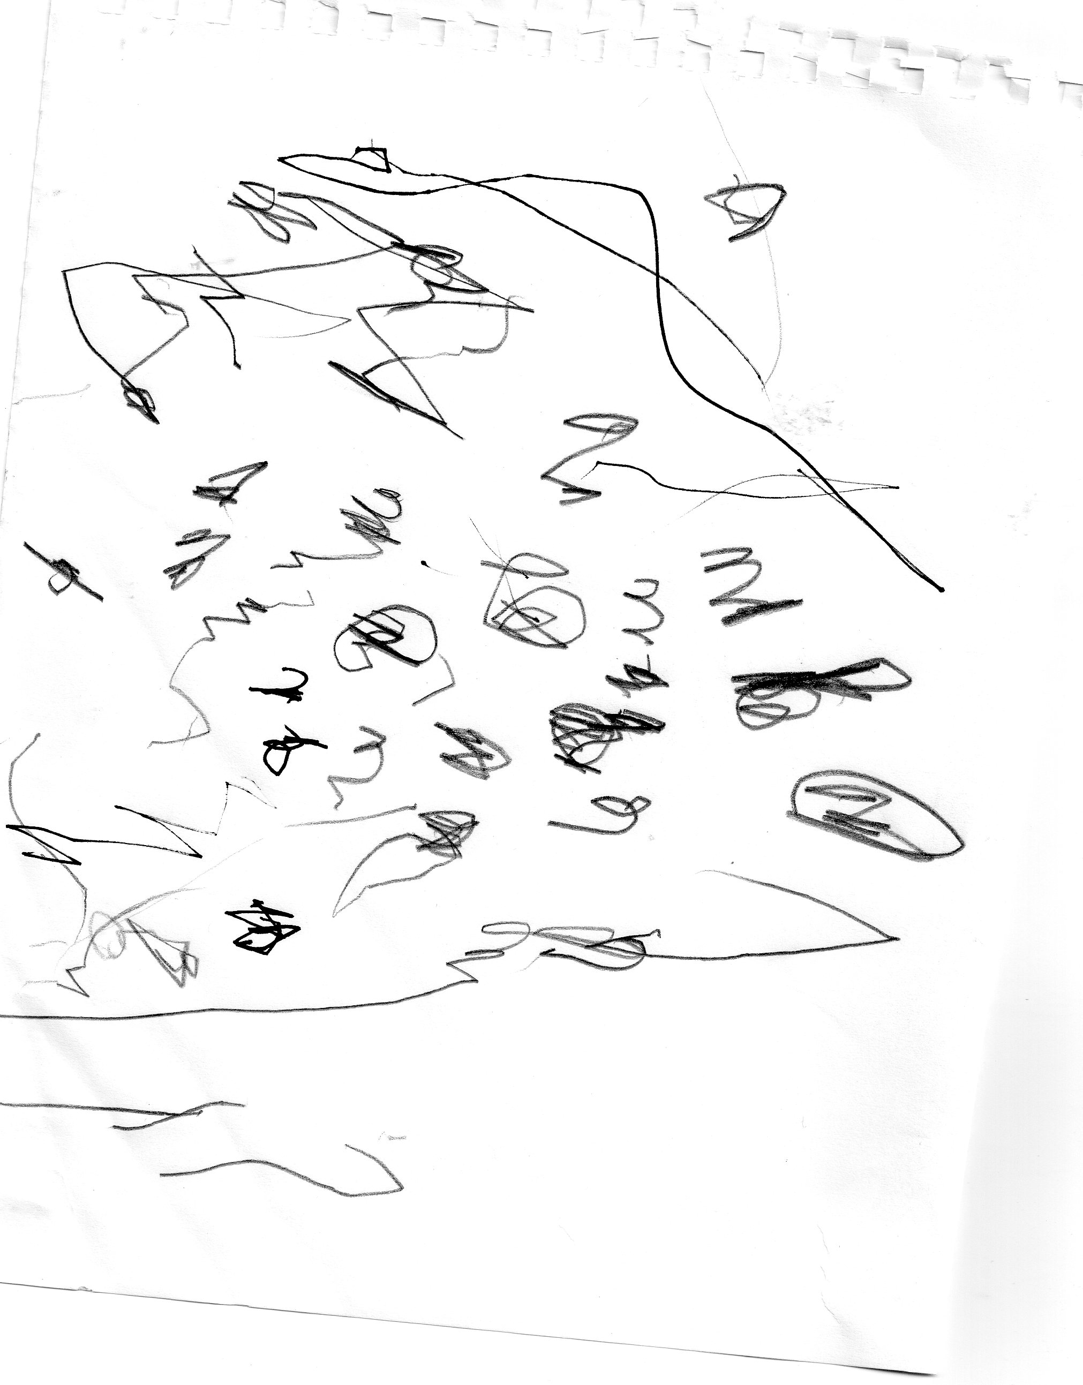
Το πρώτο γράμμα στον ΑΗ ΒΑΣΙΛΗ

Slide 8
2^{ο} στάδιο: Προσυλλαβικό
Η κεντρική υπόθεση σε αυτό το στάδιο είναι ότι για να διαβάσουμε διαφορετικά πράγματα και επομένως για να αναπαραστήσουμε διαφορετικά νοήματα, θα πρέπει να υπάρχουν αντικειμενικές διαφορές και στο γραπτό κείμενο.
Τα παιδιά σε αυτό το στάδιο αρχίζουν να χρησιμοποιούν συμβατικά σύμβολα είτε σύμβολα που προσομοιάζουν με συμβατικά. Ακολουθούν την υπόθεση της ελάχιστης ποσότητας, την αρχή δηλαδή ότι για να γράψουμε μία λέξη χρειάζονται τουλάχιστον τρία γράμματα. Όπως επίσης και την υπόθεση της εσωτερικής ποικιλίας η διαφοροποίησης, που τα κάνει να πιστεύουν ότι διαφορετικές λέξεις γράφονται με διαφορετικά γράμματα ή παραλλαγή των ίδιων γραμμάτων. Αυτές οι αρχές χαρακτηρίζουν και τις αντιλήψεις τους σχετικά με την ανάγνωση και το τι μπορούμε να διαβάσουμε και τι όχι.

Slide 9
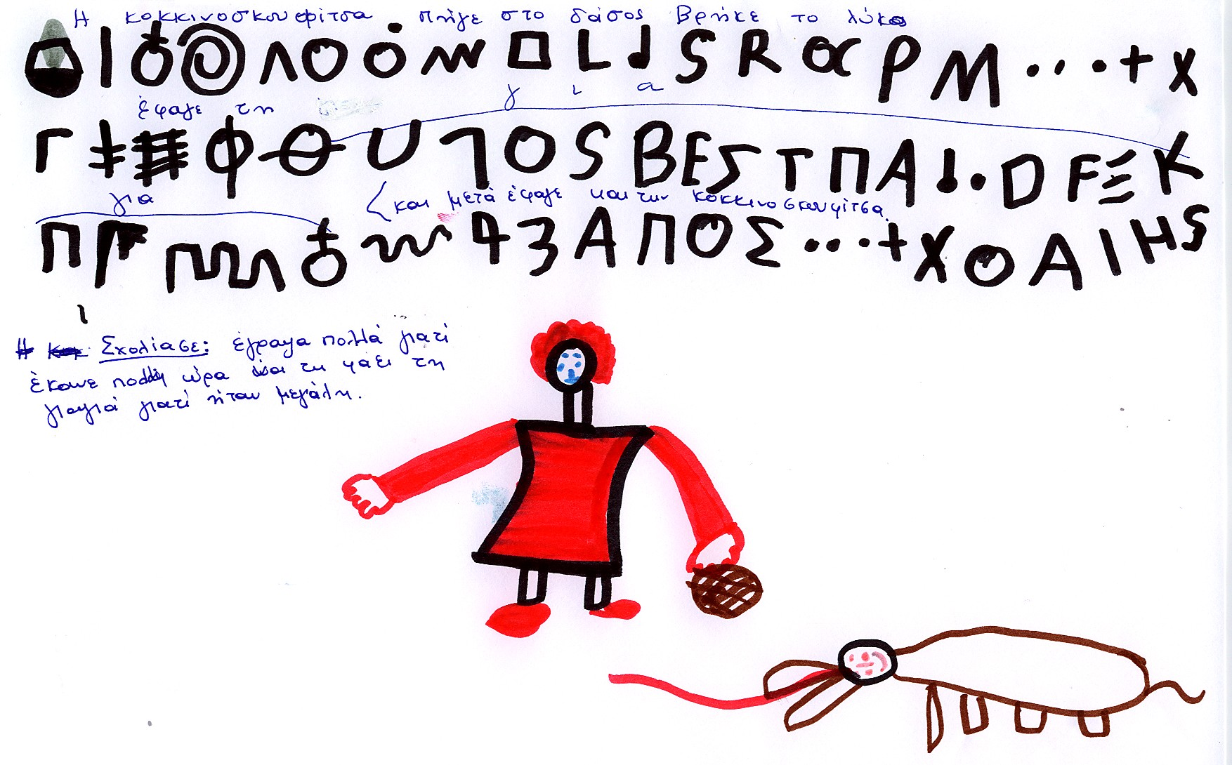

Slide 10
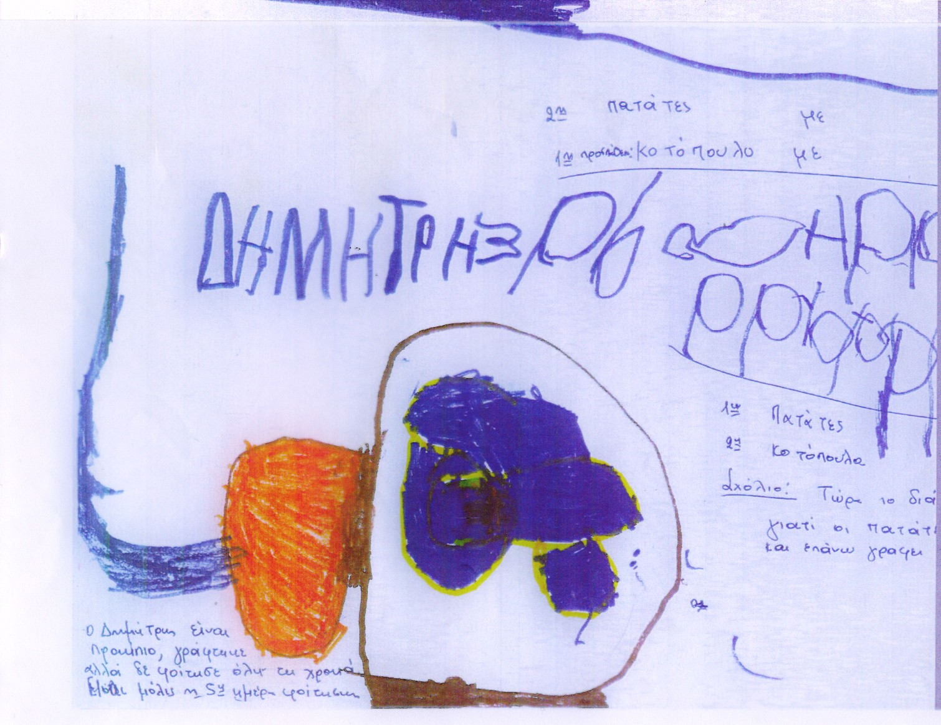

Slide 11
3^{ο} στάδιο: Είναι το συλλαβικό στάδιο, όπου πλέον το παιδί αρχίζει να συνειδητοποιεί ότι τα γραφήματα έχουν σχέση όχι με το νόημα αλλά με τον ήχο της λέξης. Φτάνουν σε φωνολογική επίγνωση των συλλαβών και αυτό αποτυπώνεται στις παράγωγές τους αντιστοιχώντας ένα γράμμα σε μία συλλαβή. Μπορεί σε αυτό το στάδιο το παιδί να χρησιμοποιεί ακόμα μη συμβατικά γράμματα (πχ κύκλους, κάθετες γραμμές) ή και συνδυασμό συμβόλων – γραμμάτων. Είναι σύνηθες σε αυτό το στάδιο να παρατηρείται μία σύγκρουση ανάμεσα στην υπόθεση της ελάχιστης ποσότητας και της εσωτερικής ποικιλίας από την μία μεριά και της προσπάθειάς τους να γράψουν συλλαβικά από την άλλη μεριά. Σε αυτές τις περιπτώσεις μπορεί να εγκαταλείψουν προσωρινά τις αρχές αυτές και να τις επανεμφανίσουν αργότερα.

Slide 12
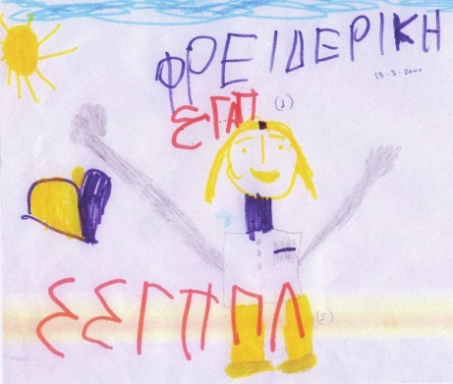
Συλλαβικό στάδιο

Slide 13
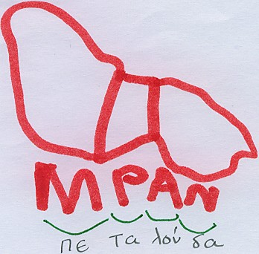

Slide 14
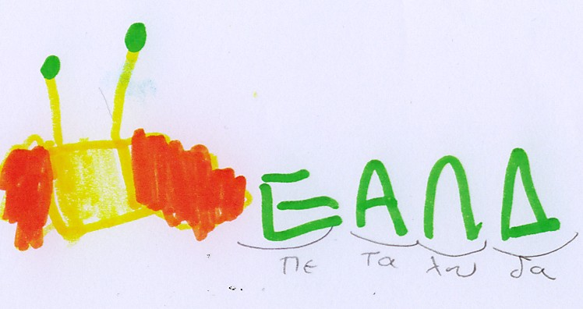

Slide 15
4^{ο} στάδιο: Είναι το συλλαβο-αλφαβητικό στάδιο, που σηματοδοτεί το πέρασμα από την συλλαβική στην αλφαβητική γραφή. Οι αντιφάσεις που αντιμετωπίζει το παιδί στο προηγούμενο στάδιο στην προσπάθειά του να γράψει συλλαβικά είναι ένα βήμα που θα το βοηθήσει να προχωρήσει σε περαιτέρω ανάλυση και φωνολογική επίγνωση πέρα από τη συλλαβή. Σε αυτή τη συνειδητοποίηση φαίνεται να παίζει σημαντικό ρόλο και το όνομα του παιδιού, η γραφή του οποίου με συλλαβικό τρόπο δημιουργεί σύγκρουση με τις αναφορές έχει το παιδί από το οικογενειακό είτε μαθησιακό περιβάλλον του. Τελικά, είναι το στάδιο που σύμφωνα με τις ερευνήτριες εμφανίζεται η φωνημική ανάλυση των λέξεων, καθώς στην προσπάθειά του το παιδί συχνά χρειάζεται ενθάρρυνση και πολλές φορές ζητάει από τον ενήλικα να του πει πως γράφεται μία συλλαβή ή και ένα φώνημα.

Slide 16
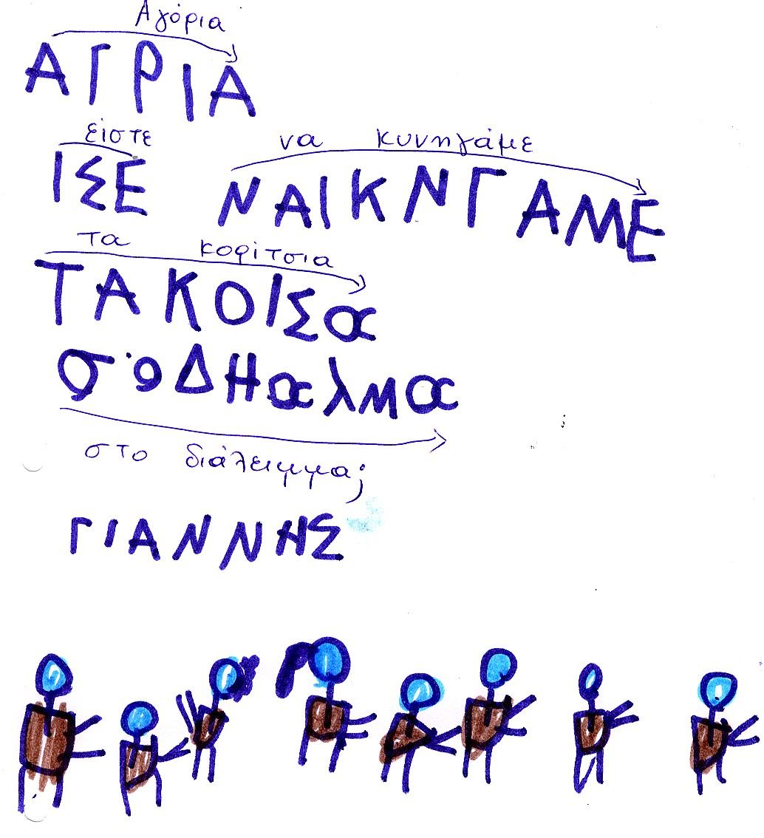
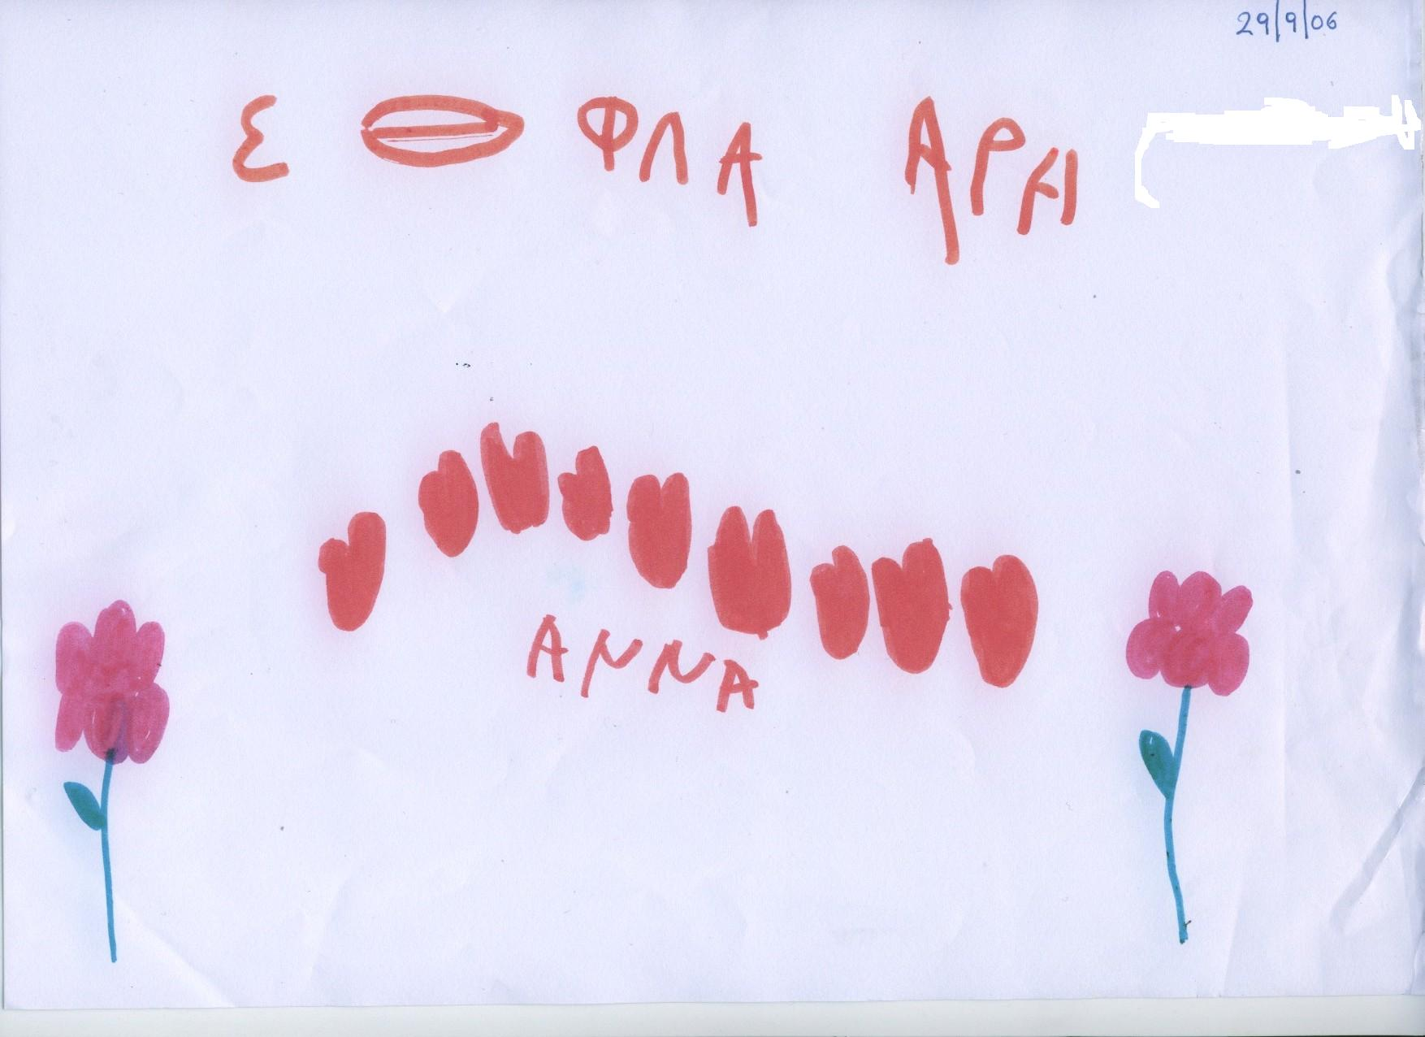

Slide 17
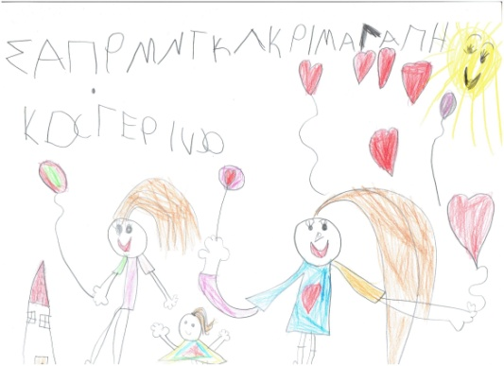

Slide 18
5^{ο} στάδιο: Το τελευταίο στάδιο της διαδρομής είναι το αλφαβητικό.
Τα παιδιά σε αυτό το στάδιο έχουν σπάσει τον κώδικα και έχουν πετύχει τη φωνολογική επίγνωση χωρίς να έχουν κατακτήσει την ορθογραφημένη γραφή.

Slide 19
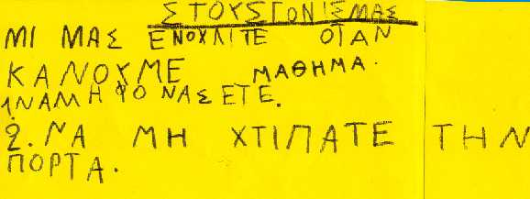

Slide 20
Aπό Curto, L., Morillo, M. & Teixido, M. (1998). Γραφή και Ανάγνωση.Τόμος Ι: Πώς μαθαίνουν τα παιδιά γραφή και ανάγνωση. ΥΠΕΠΘ

Slide 21
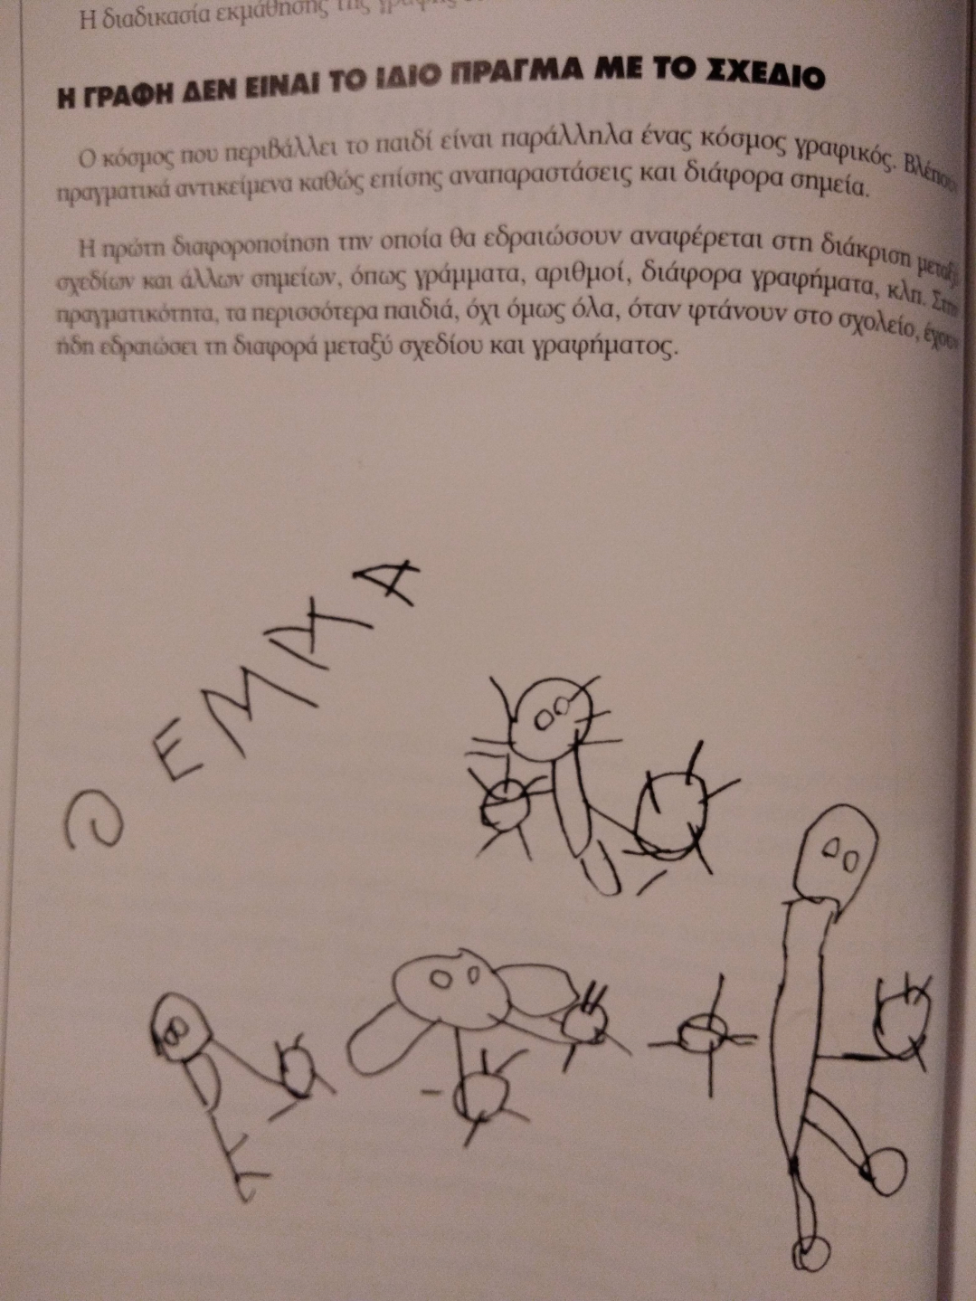

Slide 22
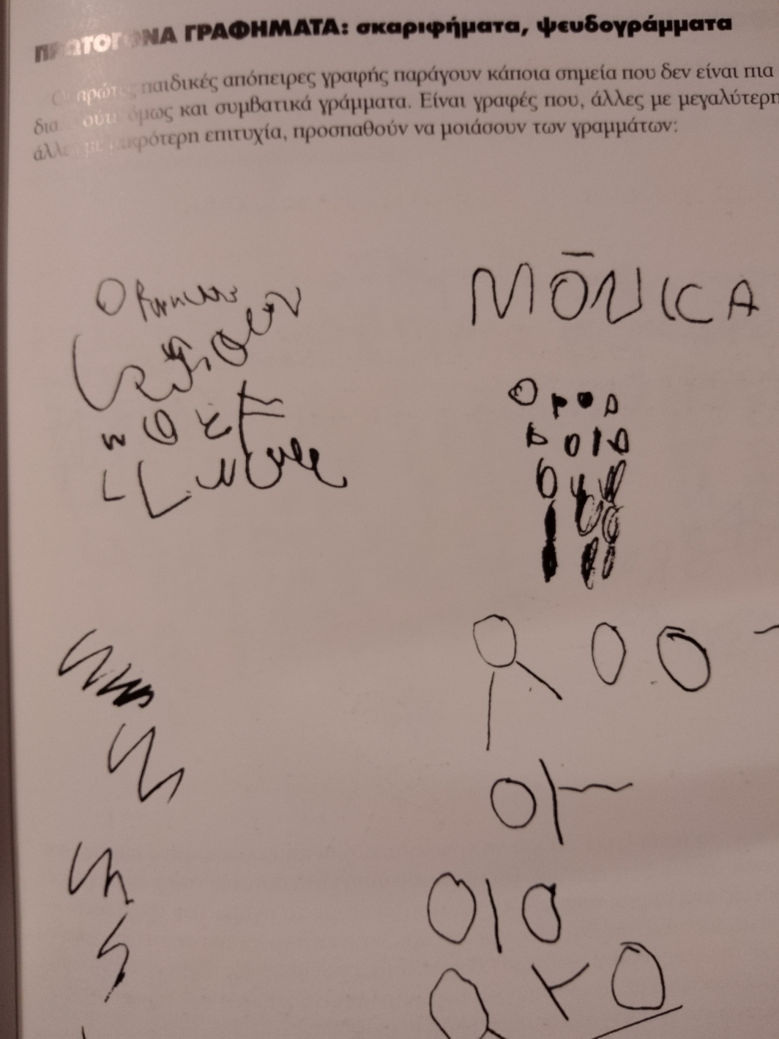

Slide 23
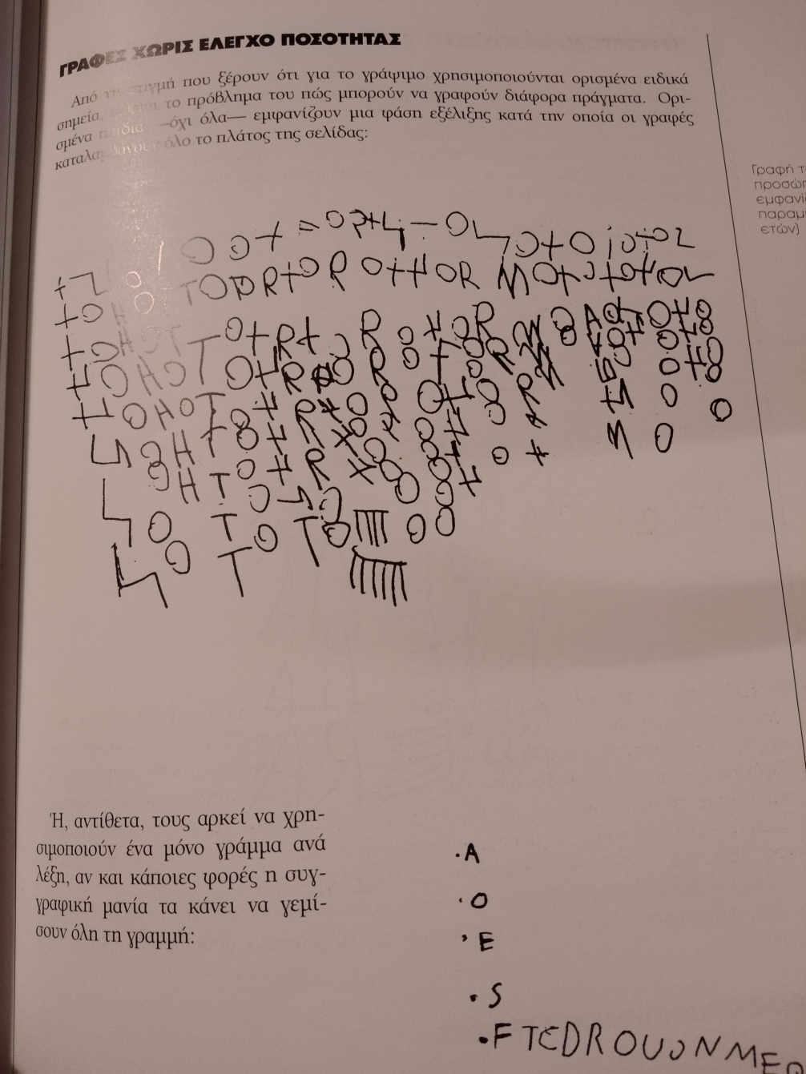

Slide 24
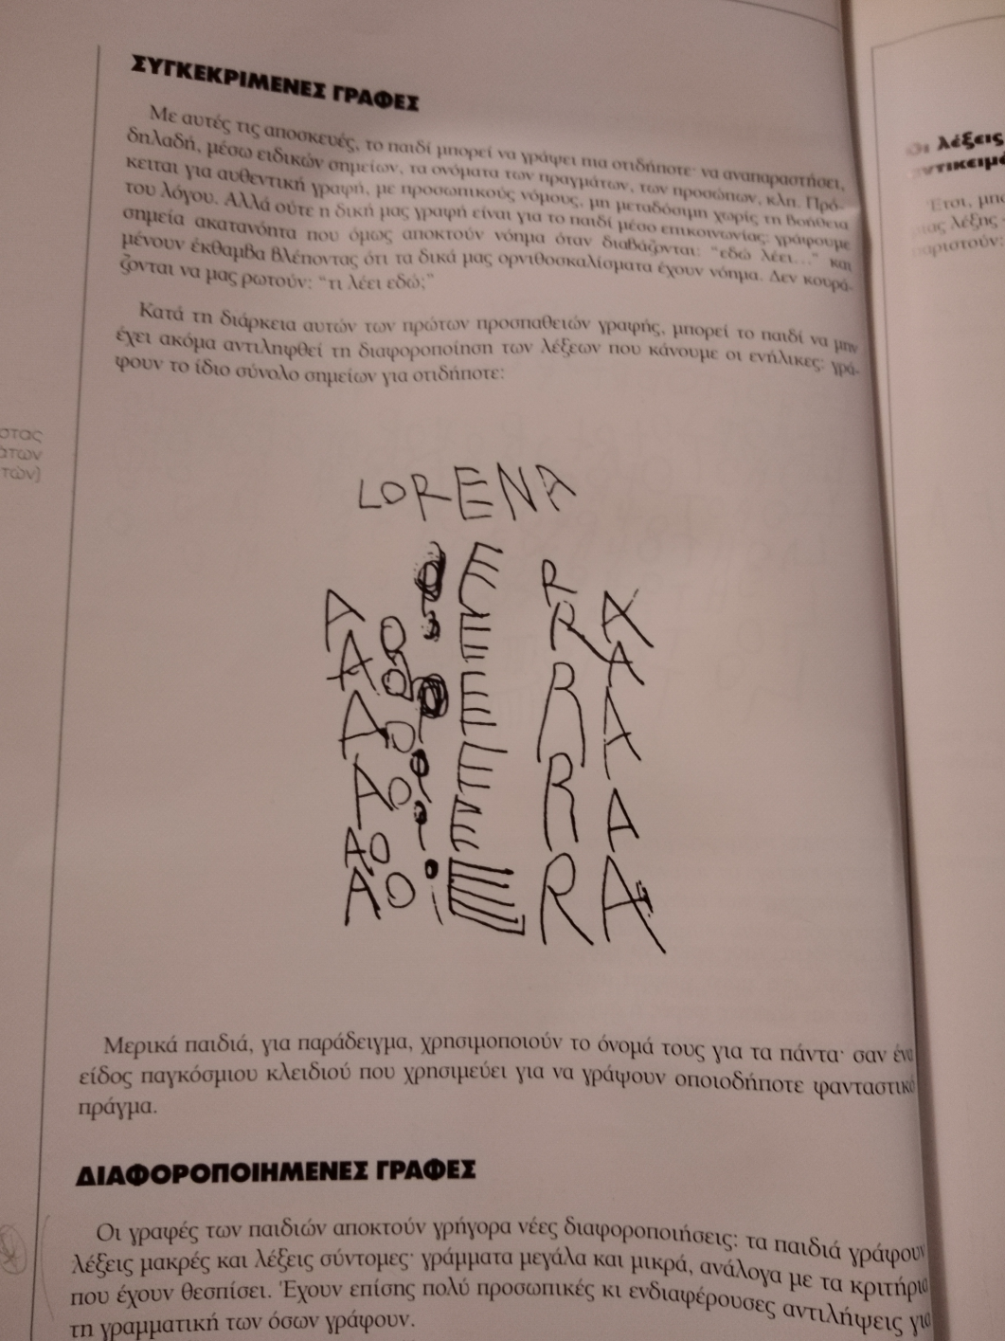

Slide 25
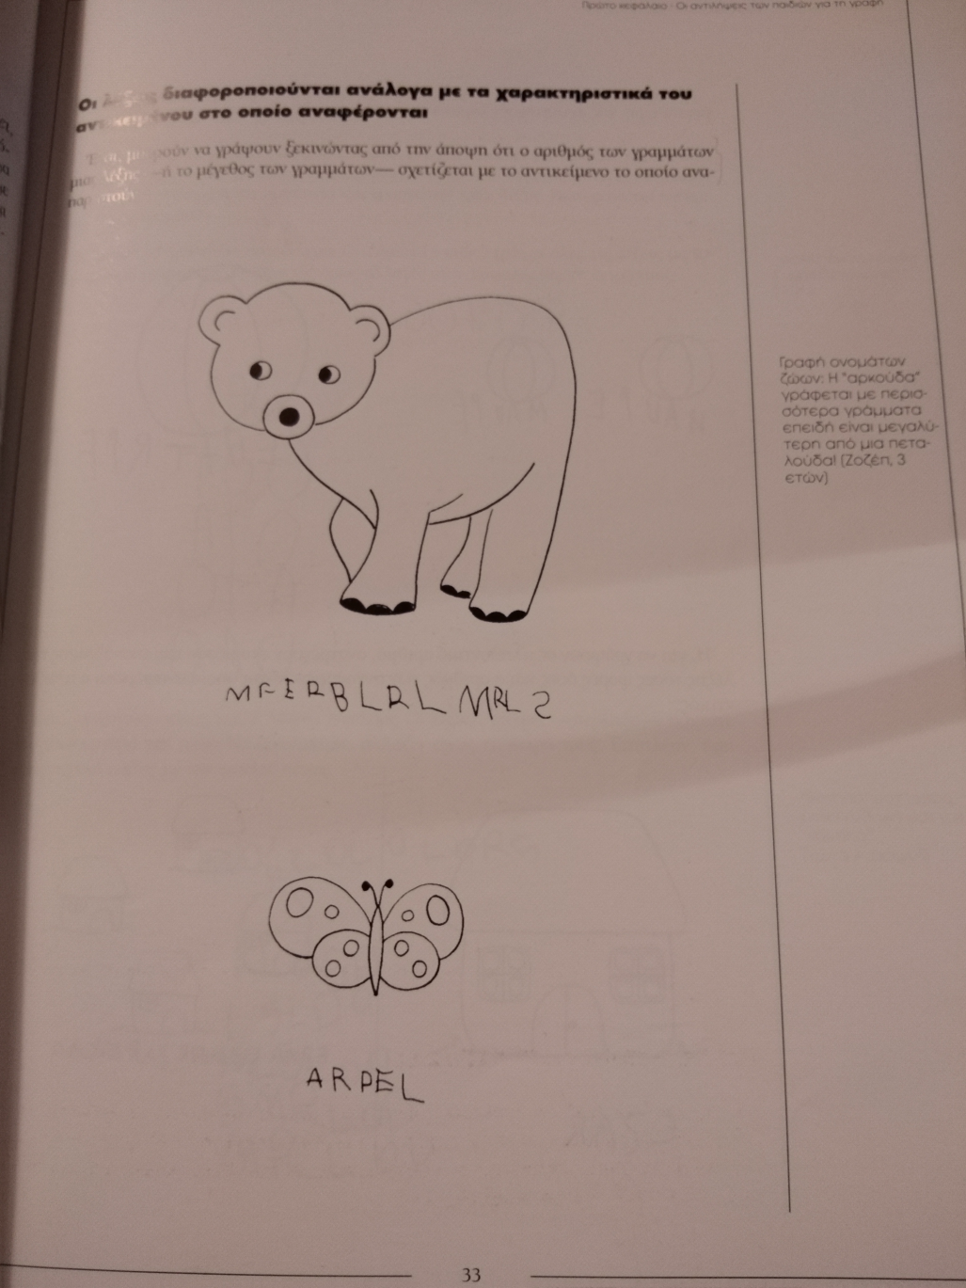

Slide 26
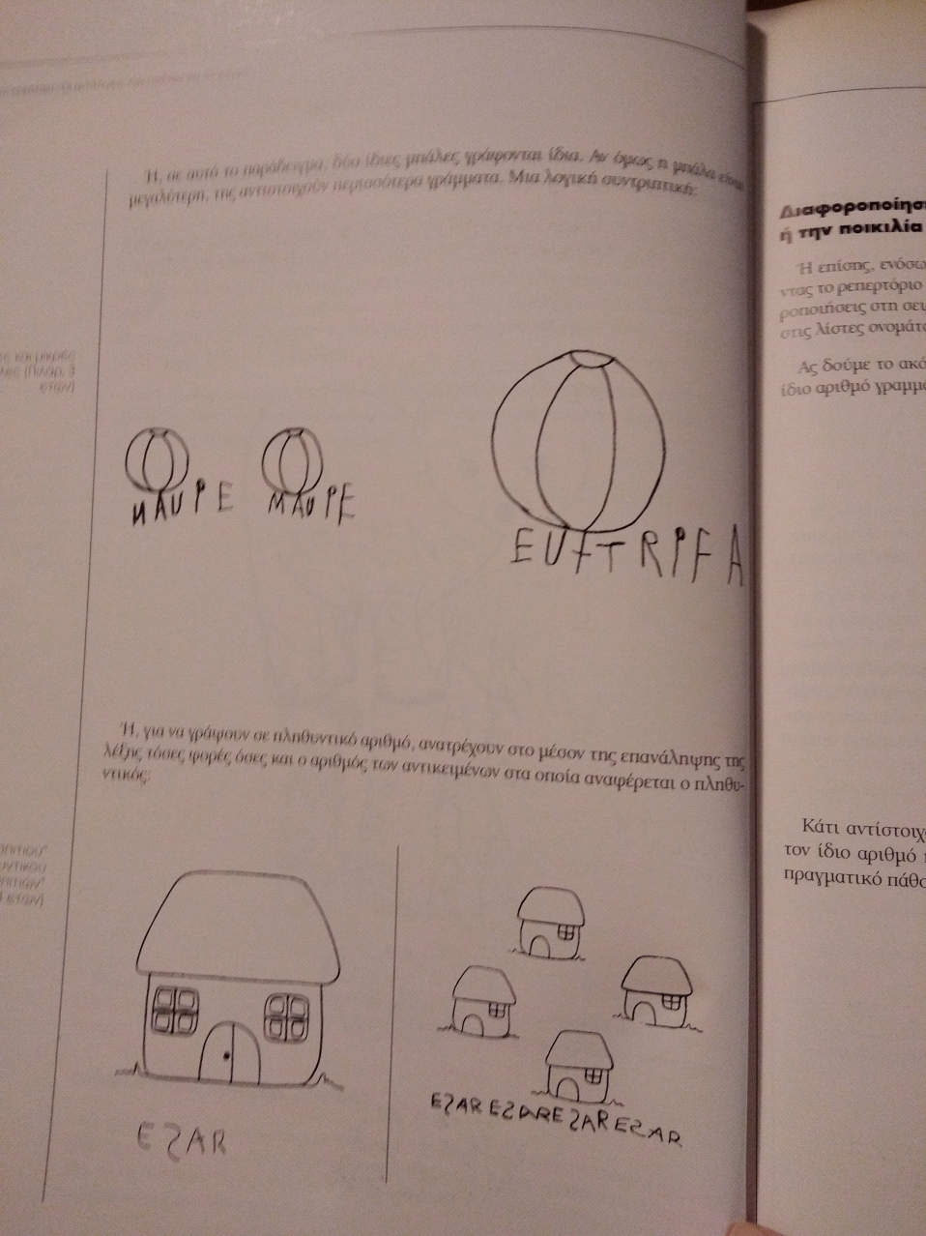

Slide 27
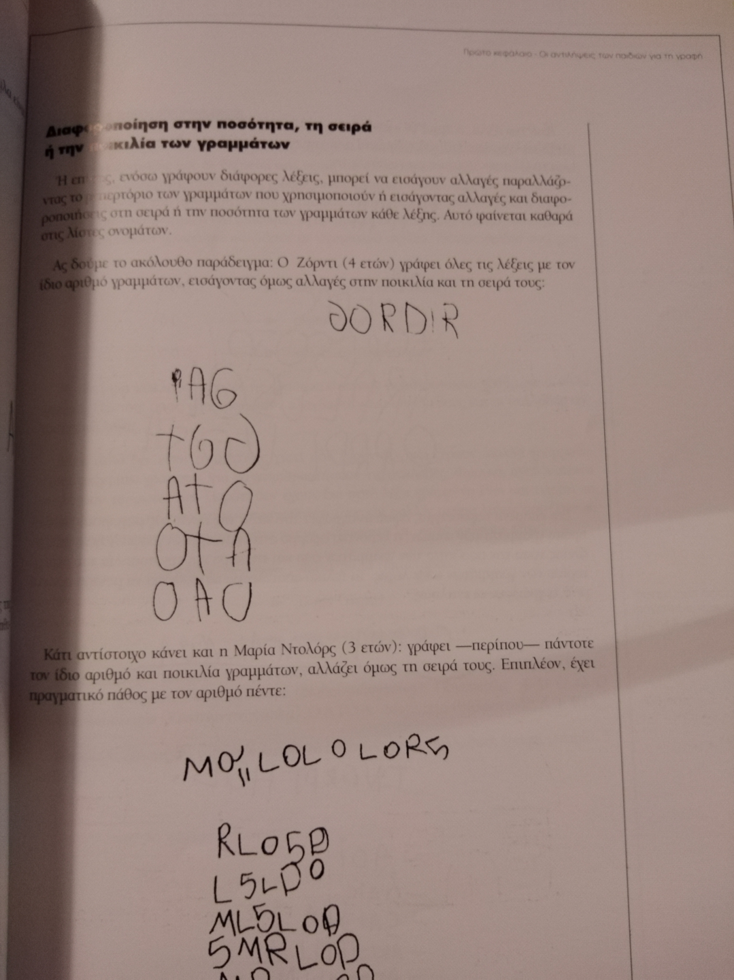

Slide 28
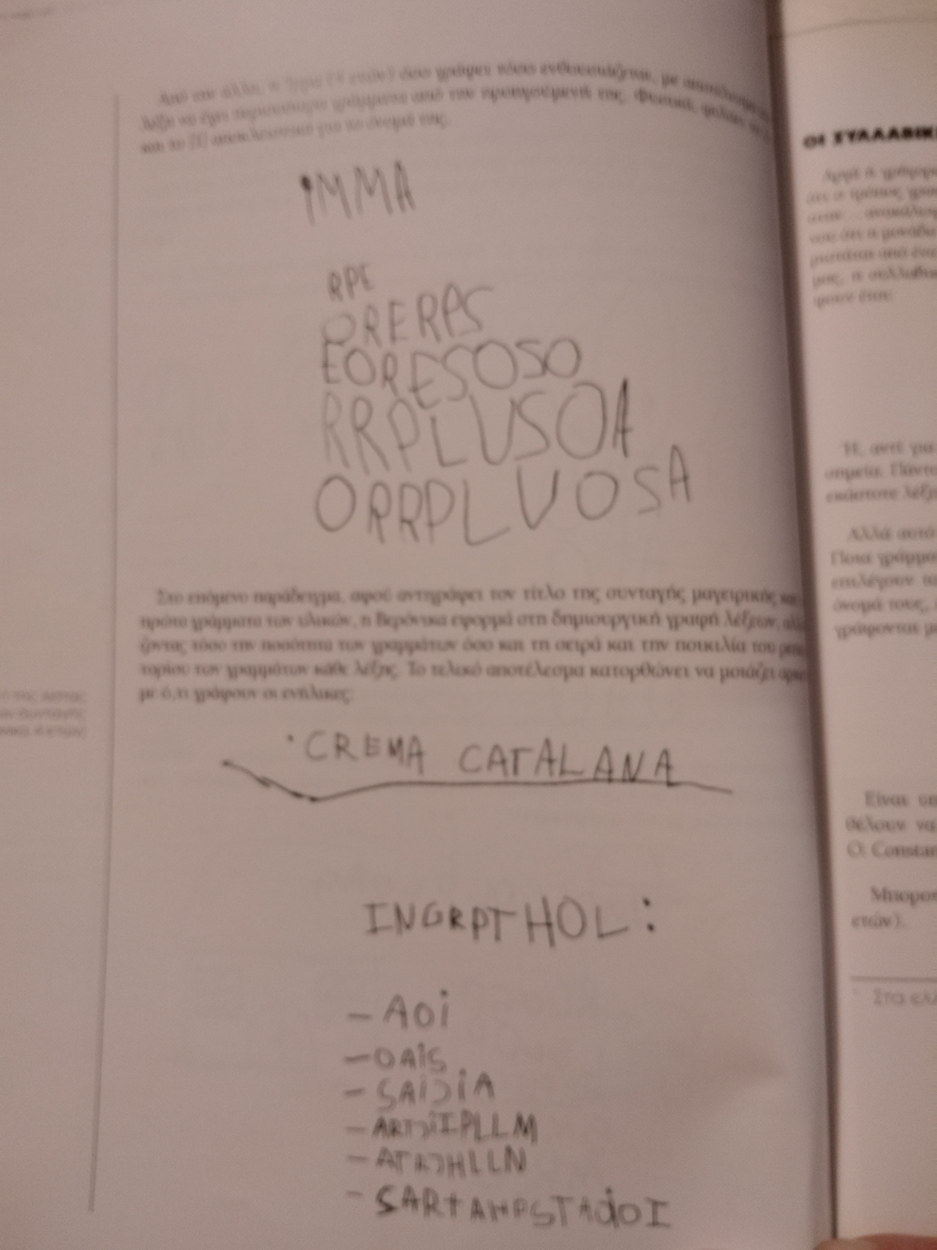

Slide 29
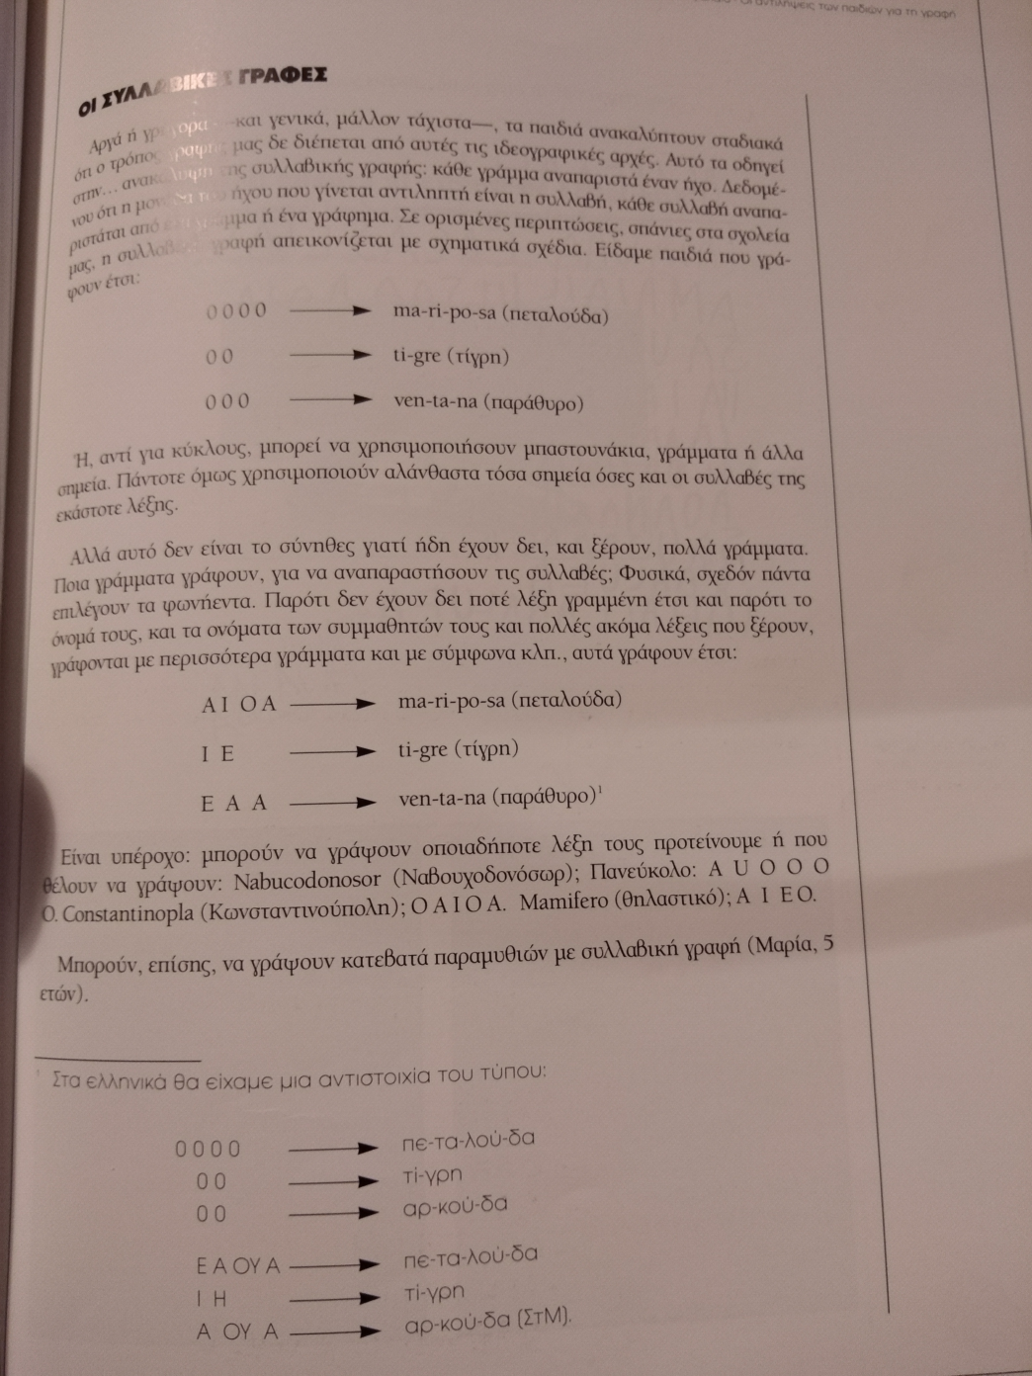

Slide 30
ΓΡΑΦΕΣ

Slide 31
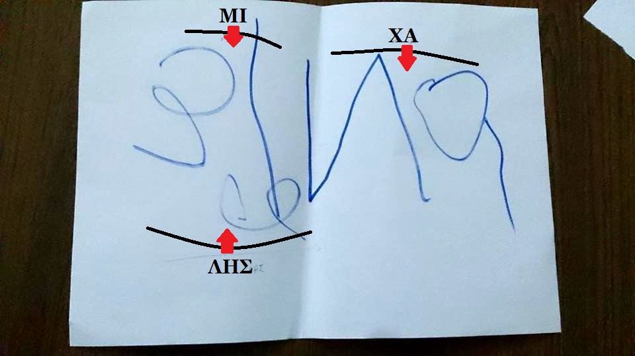

Slide 32
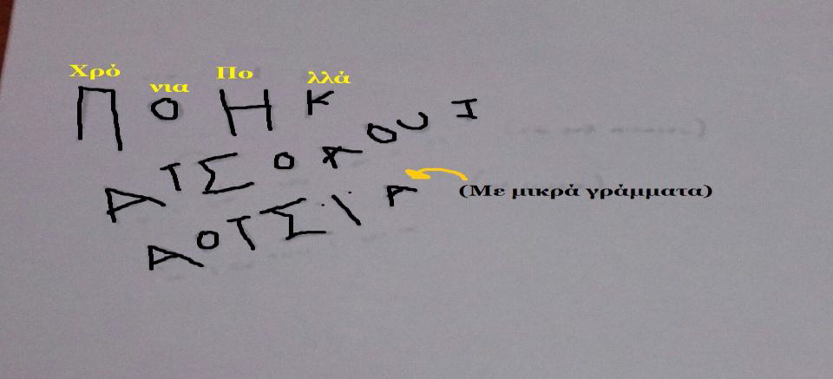
. Το κορίτσι έγραψε Π Ο Η Κ και το διάβασε αντιστοιχίζοντας κάθε ένα από αυτά τα γράμματαμε τις συλλαβές
«χρό-νια» «πολλά».
Από κάτω έγραψε το όνομά της (ΑΤΣΟΑΟUΙ) και διάβασε κάνοντας αντιστοίχιση ένα προς ένα τα γράμματα. Συγκεκριμένα, διάβασε Α-ι-σα-του-α-ο-τι και μετά είπε όλο μαζί Αϊσ.. Ακόμα,είπε στη φοιτήτρια,ότι μπορούσε να το γράψει και με μικρά και ξαναέγραψε (ΑΟΤΣΪΑ) και διάβασε Α-ι-σα-του-ι-ου-α

Slide 33
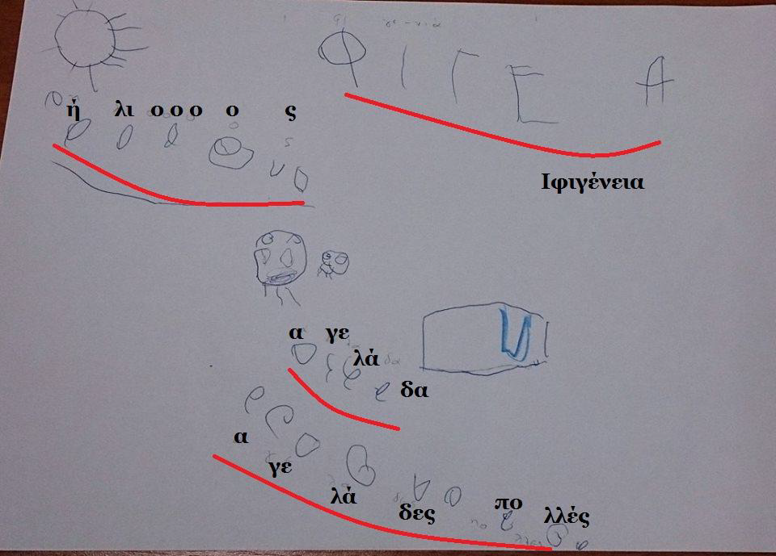

Slide 34
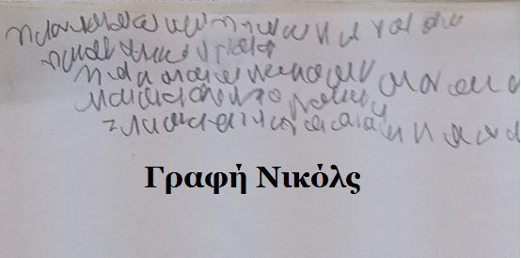
Εγραψα γράμματα…

Slide 35
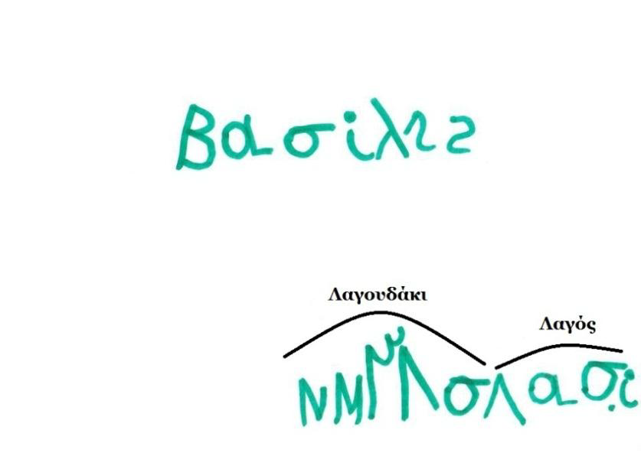

Slide 36
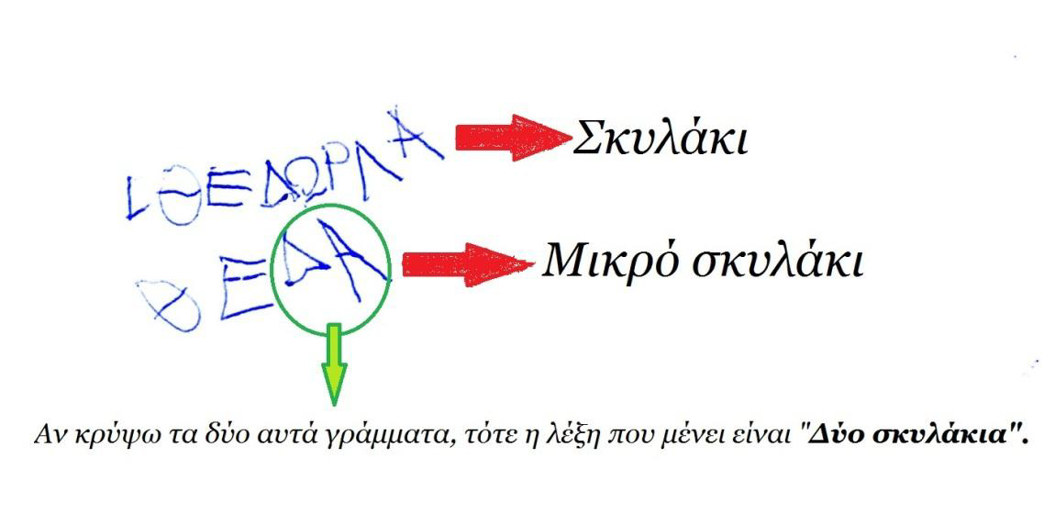

Slide 37
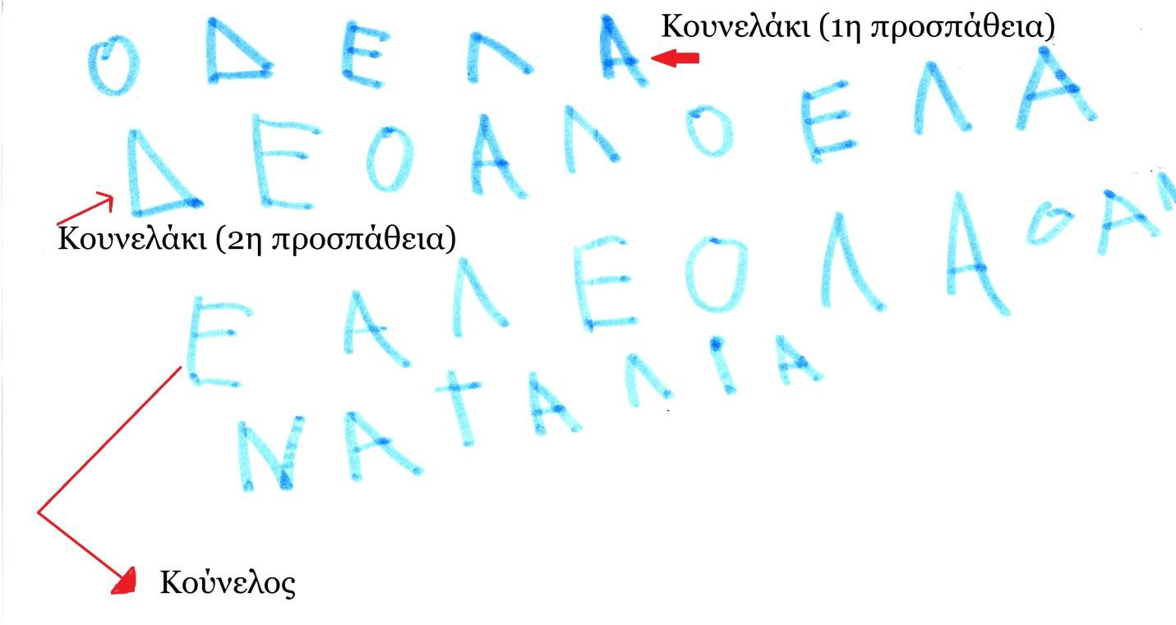

Slide 38
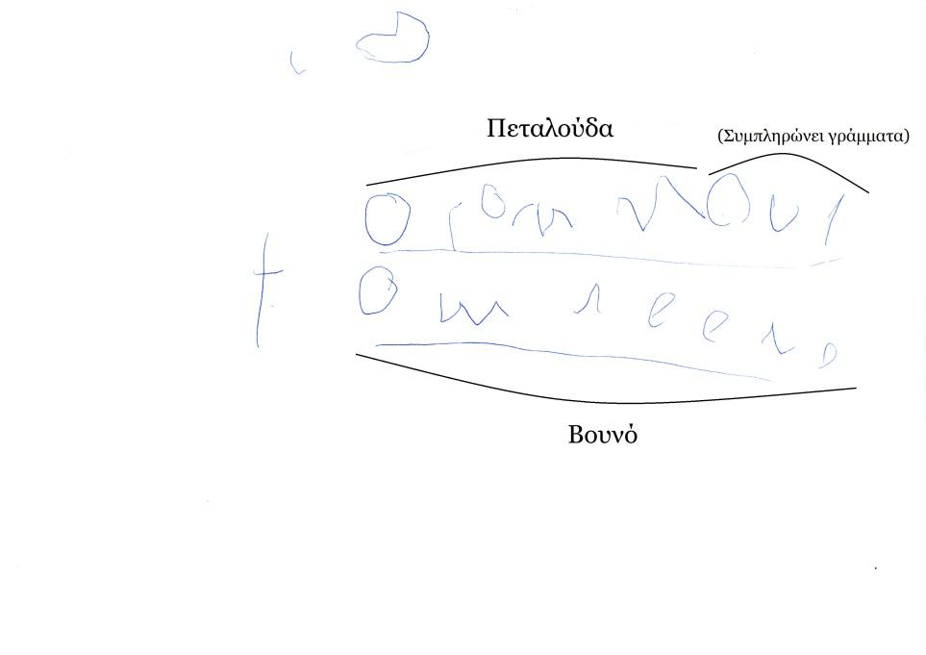
Η Ιφ. δείχνει με το δαχτυλάκι της και διαβάζει τις λέξεις.
Φοιτήτρια Β: -Εδώ βλέπω ότι έχεις βάλει περισσότερα γραμματάκια στη λέξη «βουνό».
Η Ιφ. προσθέτει γράμματα στη λέξη «πεταλούδα».
Φοιτήτρια Β: -Γιατί πρόσθεσες γραμματάκια;
Η Ιφ. δεν απαντά.
Φοιτήτρια Β: -Γιατί έβαλες στην αρχή περισσότερα γραμματάκια στο «βουνό»; Με ενδιαφέρει πολύ.
Ιφ.: -Επειδή είναι πιο μεγάλο.
Φοιτήτρια Β: -Ποια λέξη κάνεις περισσότερη ώρα να την πεις;
Ιφ.: - Το βουνό.

Slide 39
Ενδεικτική Βιβλιογραφία
Barton, D. (2009). Εγγραμματισμός: Εισαγωγή στην οικολογία της γραπτής γλώσσας. Αθήνα: Παπαζήσης
Baynham, M. (2000). Πρακτικές γραμματισμού. Αθήνα: Μεταίχμιο.
Δαφέρμου Χ. , Κουλούρη Π., Μπασαγιάννη Ε. (2006). Οδηγός Νηπιαγωγού, Εκπαιδευτικοί σχεδιασμοί, δημιουργικά περιβάλλοντα μάθησης. Αθήνα: ΟΕΔΒ (κεφάλαιο 8)
Δαφέρμου Χ., Σφυρόερα, Μ. (2010). Το ξεκίνημα της γραφής στο σχολικό πλαίσιο: εκμάθηση μιας τεχνικής ή ενεργοποίηση της σκέψης, Σύγχρονο Νηπιαγωγείο, τ. 76
Ferreiro, E. (1998). Διαδικασίες νοηματοποίησης της γραπτής γλώσσας. Παραδείγματα από παιδιά σε διαφορετικές χώρες. Στο Το παιδί και η γραφή - Μία σχέση κλειδί για τη δια βίου μάθηση, Αριστοτέλειο Πανεπιστήμιο Θεσσαλονίκης, Κέντρο Καινοτομικών Εκπαιδευτικών Προγραμμάτων, ΟΕΔΒ.

